Slide 1



港專 – CTXXX 後端網站開發人員證書
科目– 個人素養
題目: 11.良好工作態度及操守 – 激勵士氣方法
地點
時間
主任
成員(1)
成員(2)
成員(3)
成員(4)

Slide 2
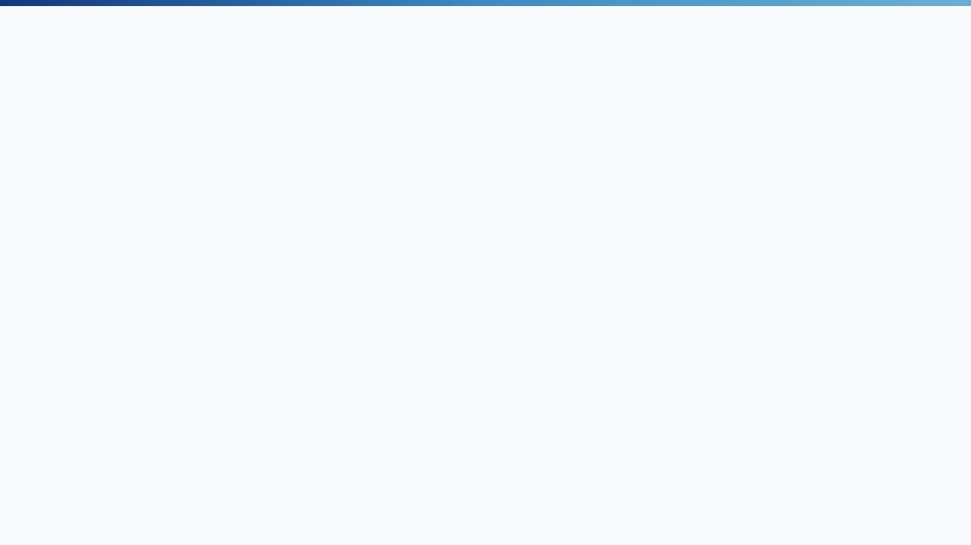














事件及討論問題
事件
團隊結構
現實挑戰
1位部門主管
年終工作量
暴增
7位會計主任
1位會計主任
病假兩週
公司
無預算增聘人手
主管應對方式
後果
將額外工作
集中分配
給2位「沉默」
2位過勞員工
士氣低落，萌生離意
的會計主任
團隊內部出現
不公平感與溝通斷層
其餘4位仍維持8點下班
討論問題
1. 以上部門主管的領導風格有何利弊 ?
2. 面對２位會計主任的士氣低落，可運用什麼方法激勵他們 ?
3. 部門主管處理方法，對其他４位員工有何影響 ?
4. 如果你是部門主管，你會如果處理上述工作量大增情況 ?
2

Slide 3

會計部門管理案例分析
領導風格、員工激勵與團隊管理
→ 探討領導風格對團隊士氣的影響
→ 如何透過有效的管理方法提升團隊效能

Slide 4

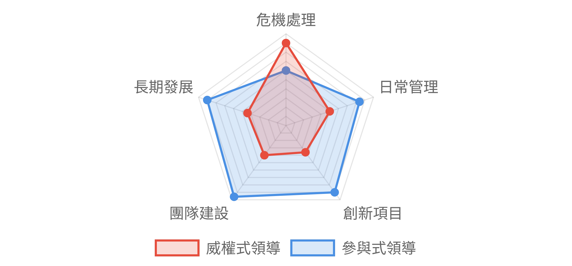





領導風格分析
部門主管的定義及領導風格特點
不同領導風格適用情境比較
威權式領導定義
威權式領導是一種集中決策權於領導者個人的管理風格，領導者獨自做出決策，並期望下屬無條件執行。這種風格在危機情況下可能有效，但長期使用會損害團隊創新力與士氣。
威權式領導風格
單方面決策，未與團隊成員協商
工作分配不均，缺乏公平性考量
忽視員工感受與工作壓力
缺乏有效溝通，造成團隊斷層
優點
缺點
領導風格改善建議
決策迅速
降低員工士氣
採用
參與式領導
，納入團隊意見
明確指派任務
造成不公平感
增加離職風險
建立
透明溝通機制
，定期團隊會議
短期內解決問題
破壞團隊凝聚力
根據
員工能力與特質
，分配工作
危機處理效率高
抑制創新思維
重視
員工感受與需求
，提供支持
3

Slide 5





士氣低落的成因
工作量不均
缺乏認可
部分成員工作量超負荷，導致長期疲憊不堪，影響工作熱情。
員工努力未獲主管及時肯定，造成心理落差，積極性受挫。
溝通斷層
心理落差
訊息傳遞不暢，員工無法表達不滿和壓力，導致情緒累積。
見到同事準時收工，自己仲要加班，產生唔公平感，影響心態。
4

Slide 6
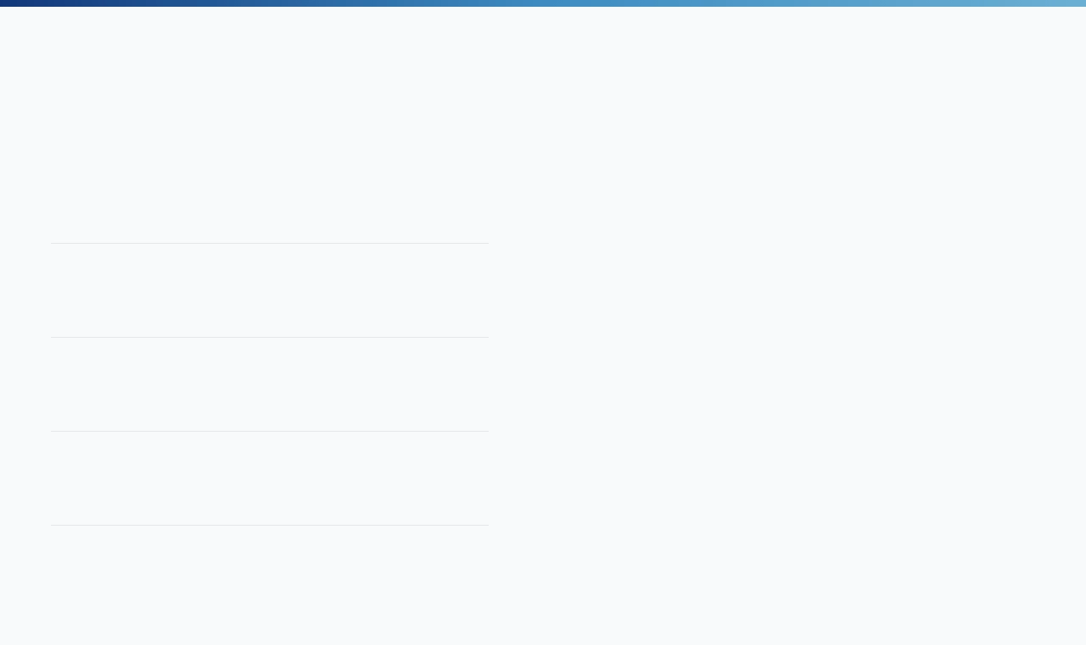


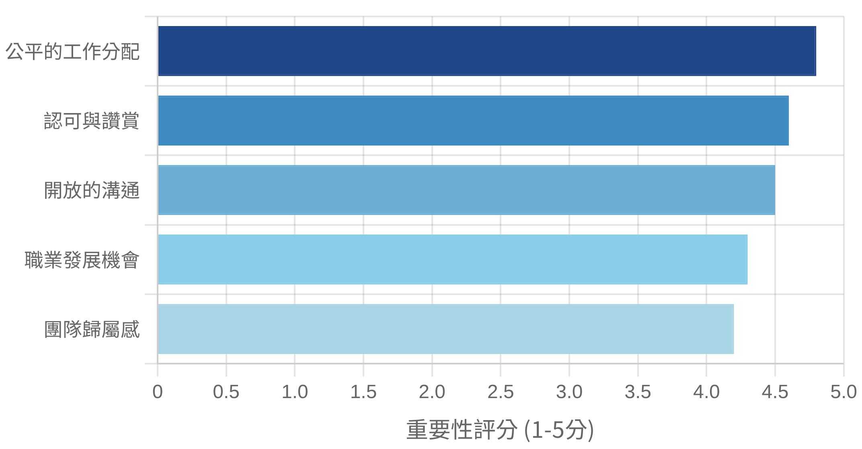



員工激勵方法
如何激勵士氣低落的會計主任
建立開放溝通管道
與過勞員工進行一對一面談，了解他們的感受和需求，表達關心與重視。
員工激勵因素重要性評分
重新分配工作負擔
檢視工作分配的公平性，確保工作量平均分配，避免特定員工長期超負荷。
提供適當的獎勵與認可
對承擔額外工作的員工給予加班費、補休或其他形式的獎勵，公開表揚他們的貢獻。
促進團隊合作
組織團隊建設活動，增強團隊凝聚力，讓員工感受到集體面對挑戰的支持。
資料來源：人力資源管理激勵員工指南，2024
4

Slide 7
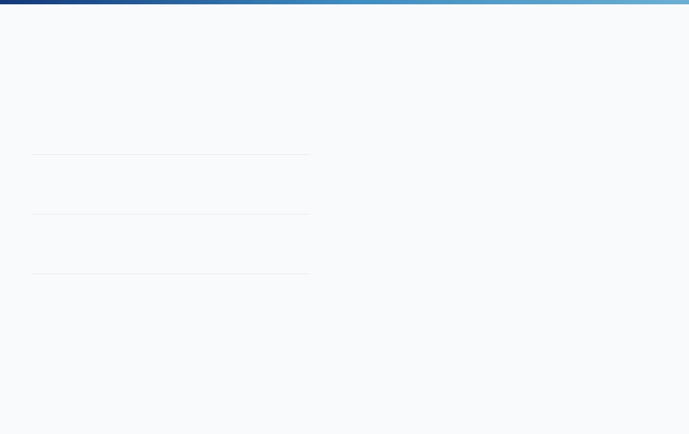
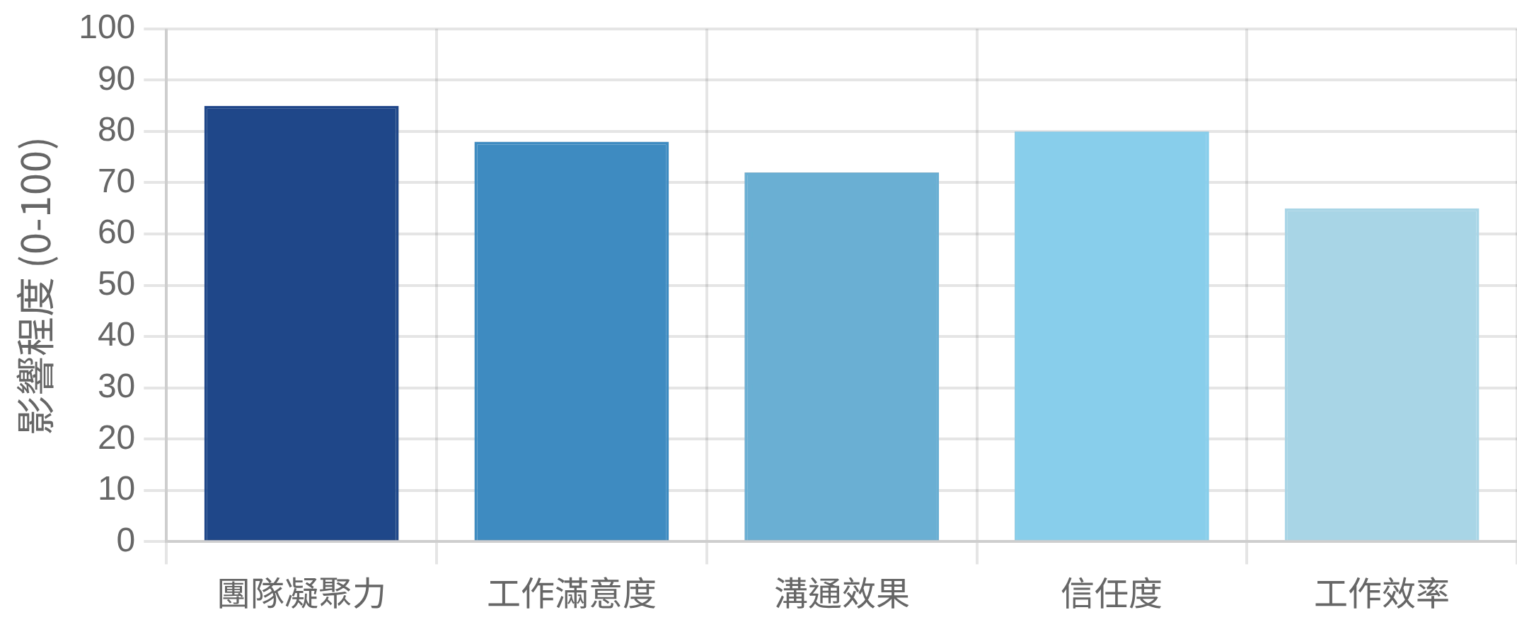



對其他團隊成員的影響
不公平工作分配對團隊的影響程度
部門主管處理方法對其他4位員工的影響
不公平感的產生
工作分配不均導致團隊內部產生不公平感，即使是受益的4位員工也可能感到不安和愧疚，影響團隊和諧。
團隊凝聚力下降
團隊被分為「過勞組」和「正常組」，造成隔閡和分化，破壞原有的團隊凝聚力和合作關係。
資料來源：組織行為學研究報告，2024
溝通斷層形成
工作量差異導致團隊成員之間的互動減少，形成溝通斷層，影響工作協調和信息共享。
整體效能降低
團隊氛圍惡化，即使是工作量正常的員工也會受到影響，導致整體工作效能和創新能力下降。
5

Slide 8
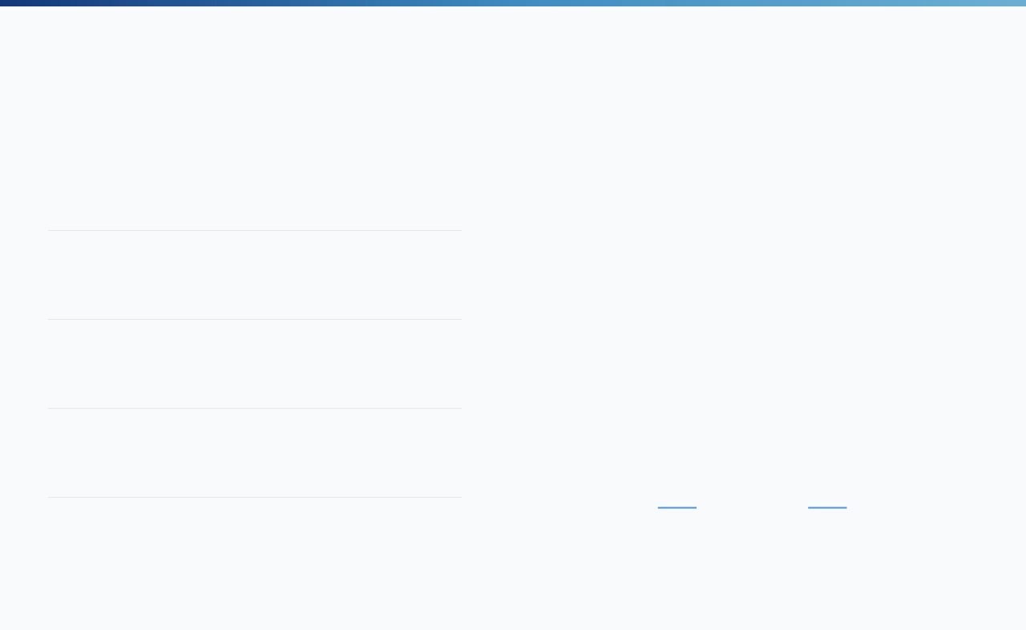

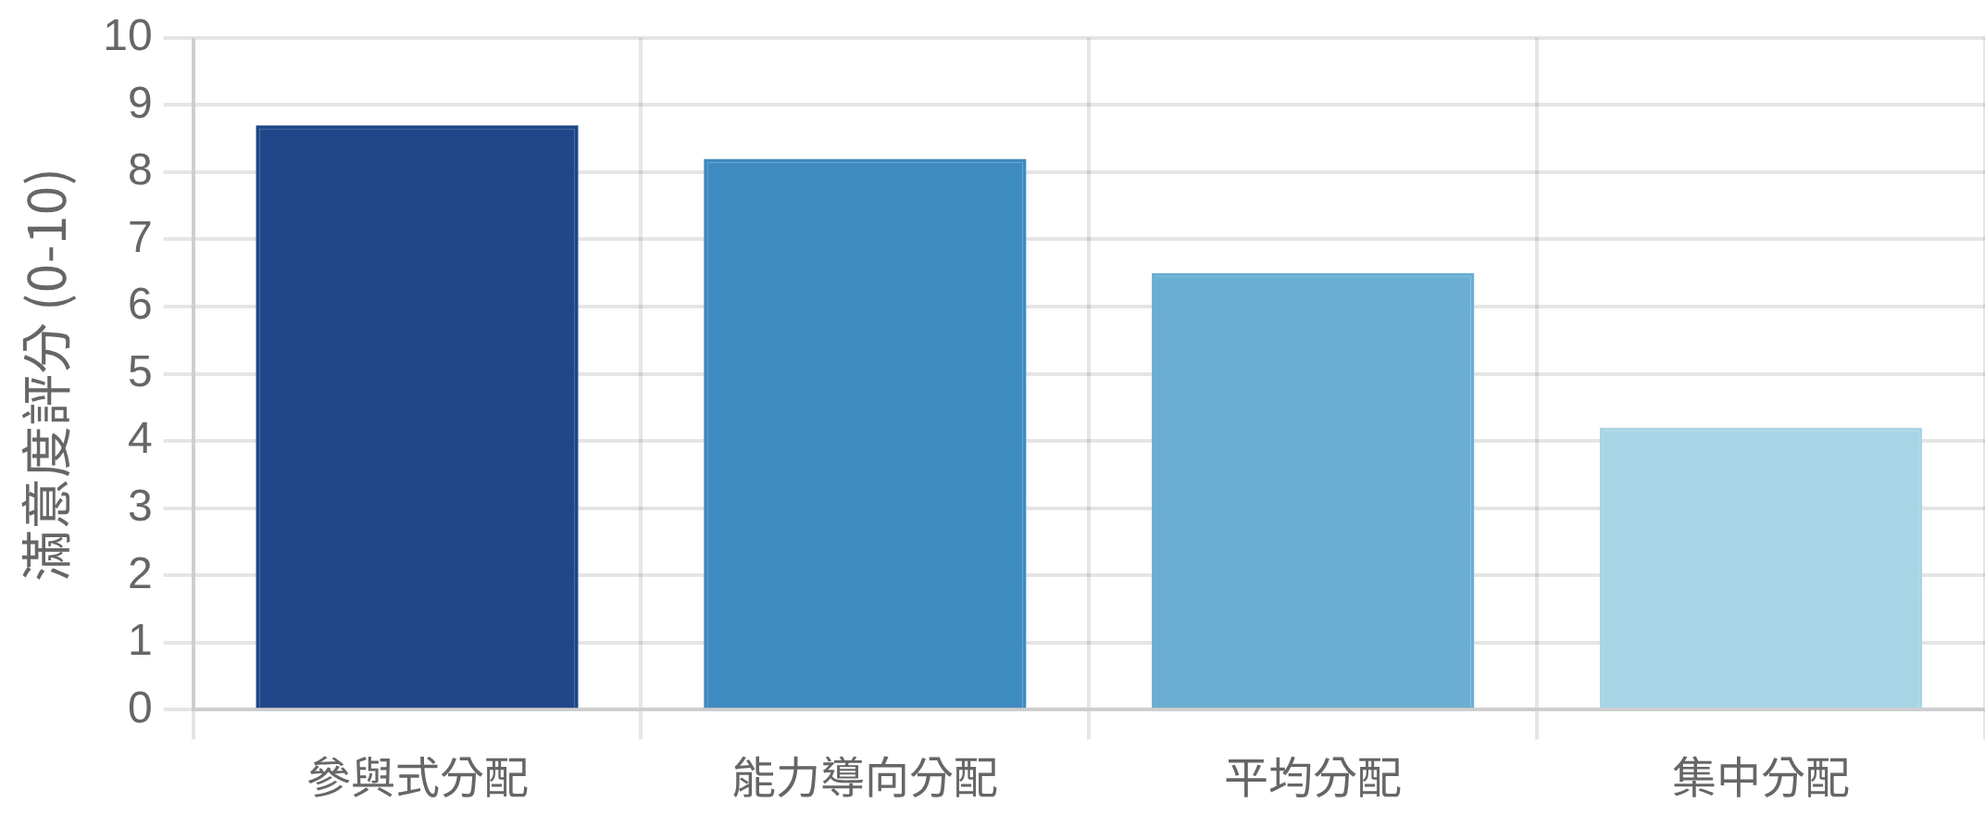





更佳的處理方法
如何更有效地處理工作量大增的情況
不同工作分配方式的團隊滿意度比較
召開團隊會議，共同商討解決方案
讓團隊成員參與決策過程，共同討論如何應對工作量增加的挑戰，增強團隊凝聚力和責任感。
根據能力和專長公平分配工作
考慮每位成員的專業能力、工作經驗和當前工作量，進行合理分配，確保工作負擔相對均衡。
優化工作流程，提高效率
檢視現有工作流程，找出可以簡化或自動化的環節，減少不必要的工作量，提高整體效率。
資料來源：團隊管理效能研究，2024
工作量分配的最佳實踐流程
建立互助機制，促進團隊合作
鼓勵團隊成員互相支援，當某位成員工作量過大時，其他成員可以提供協助，共同完成任務。
2
1
3
評估
協商
執行
定期檢視進度，及時調整策略
1
3
評估工作量與團隊能力
團隊共同討論分配方案
實施並定期檢視調整
定期召開進度會議，了解各成員的工作情況，及時發現問題並調整工作分配，確保團隊整體運作順暢。
6

Slide 9
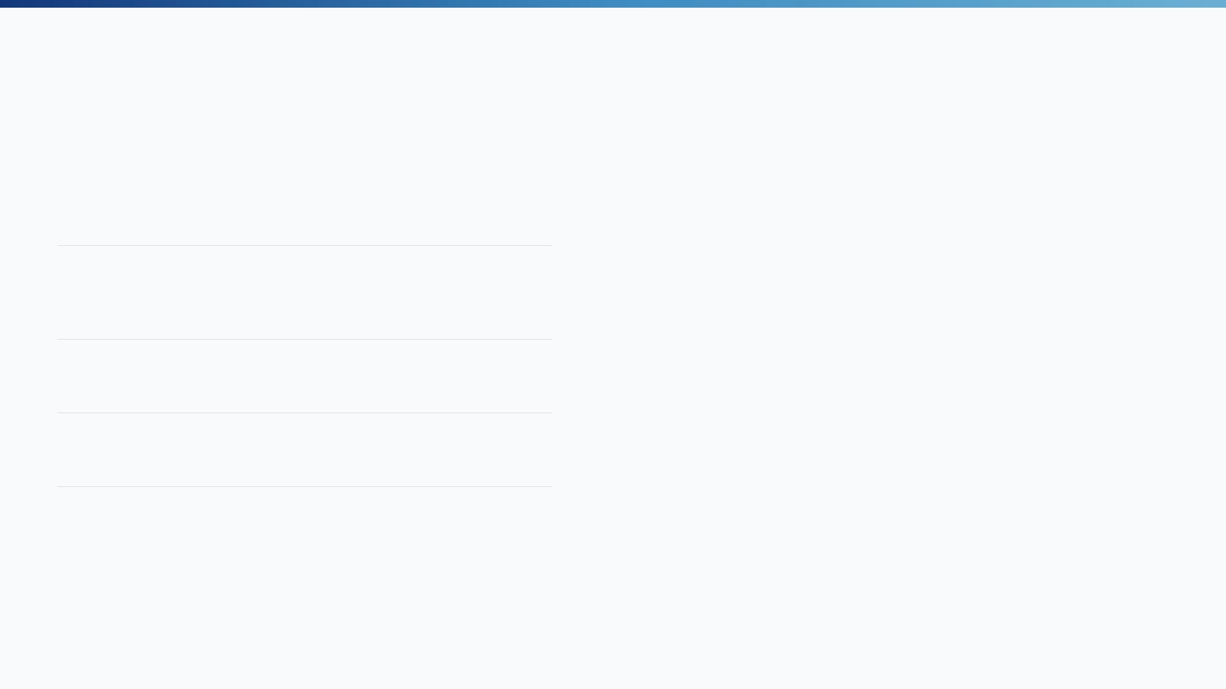

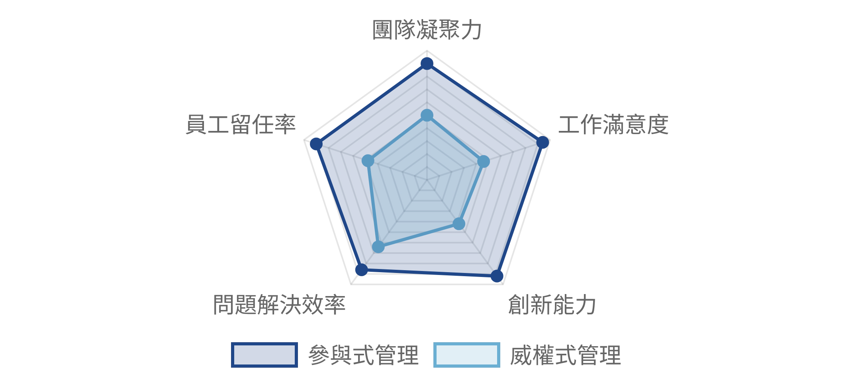





團隊管理關鍵原則
有效團隊管理的核心原則
不同管理原則對團隊績效的影響
公平與透明
確保工作分配、獎勵和評價體系的公平性，並保持決策過程的透明度。
開放溝通
建立雙向溝通機制，鼓勵團隊成員表達意見和顧慮，管理者也應及時提供反饋。
團隊參與
在重要決策過程中納入團隊成員的意見，增強歸屬感和責任感。
個人發展
資料來源：組織行為與團隊管理研究，2024
關注每位成員的職業發展需求，提供學習和成長的機會。
績效管理
實踐建議
設定明確的目標和期望，定期評估進度和成果，及時提供反饋。
定期舉行團隊會議，確保信息共享和問題及時解決
建立明確的工作分配機制，確保任務分配的公平性
提供持續的培訓和發展機會，幫助團隊成員提升能力
定期進行團隊建設活動，增強團隊凝聚力和協作精神
7

Slide 10

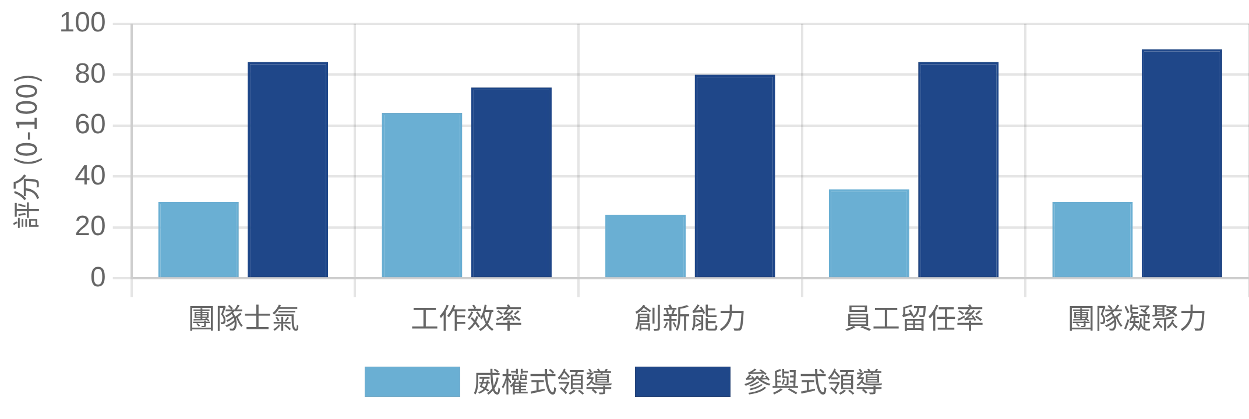










結論與建議
案例關鍵發現
領導方式對團隊影響比較
威權式領導風格在危機處理時可能有效率，但長期會
損害團隊士氣與凝聚力
工作分配不均與缺乏溝通是造成團隊問題的
主要原因
忽視員工感受與需求會導致
高離職風險
與團隊效能下降
員工滿意度
團隊凝聚力
工作效率
↑25%
↑40%
↑20%
定期團隊會議
透明工作分配
員工意見回饋
領導風格調整
工作分配優化
溝通機制建立
採用更具包容性的參與式領導，在決策過程中納入團隊意見，建立開放溝通的工作環境。
根據能力與工作量公平分配任務，設立透明的工作分配機制，確保團隊成員理解分配原則。
定期舉行團隊會議，建立雙向溝通管道，鼓勵成員表達意見，及時處理團隊內部問題。
未來展望
實施時程建議
短期 (1個月內)：
團隊溝通改善
透過改善領導方式、優化工作分配與強化團隊溝通，不僅能有效解決當前危機，
中期 (3個月內)：
工作分配機制優化
更能建立一個效、和諧且高具韌性
的會計團隊，為未來的挑戰做好準備。
長期 (6個月內)：
領導風格轉型

Slide 11
